Slide 1
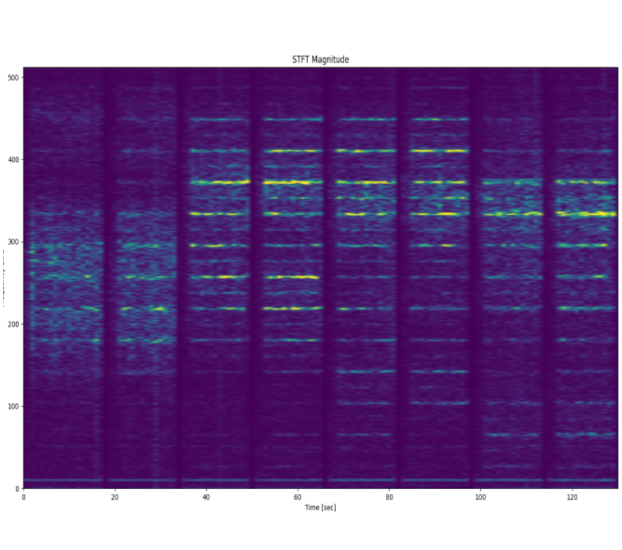
Softwareprojekt 2022
05_ Softwaretools zur Untersuchung von Algorithmen zur Kompression von Sensordaten
Reviewdokument
Eine Präsentation von Léon Weigel, Danh Hung Khiem Nguyen, Justin Tim Wycisk, Maximilian Ostrowski und Niklas Gromeleit

Slide 2
Agenda
Aufgabenstellung
  Anforderungen
Lösungsansatz
Software Demonstration
Softwaretools zur Untersuchung von Algorithmen zur Kompression von Sensordaten

Slide 3
Aufgabenstellung
Softwaretools zur Untersuchung von Algorithmen zur Kompression von Sensordaten

Slide 4
Aufgabenstellung
Große Datensätze aus Sensoren für heutige Analyse benötigt
Lösung: Kompressionsverfahren
  U.a. Reduzierung des Speicherplatzes
Softwaretool zum Vergleich verschiedener Kompressionsalgorithmen mit:
  Implementierung der Algorithmen
  Benchmarking verschiedener Algorithmen
  Grafische Oberfläche zur Auswahl der Algorithmen und Darstellung der Ergebnisse
Softwaretools zur Untersuchung von Algorithmen zur Kompression von Sensordaten

Slide 5
Wer sind die Anwender
Mitarbeiter des IMMS
Forschungseinrichtungen die Datenkompression benötigen

Slide 6
Kommunikationswege
Mattermost
Jitsi
Discord
Signal
Do mit Betreuern
Intern einen Pflichttermin pro Woche
Gruppentreffen

Slide 7
Systemvoraussetzung
Hauptsächlich für Debian Linux, speziell für Raspbian
Python-Interpreter für das Frontend
Python Qt

Slide 8
Ressourcen
VSC und PyCharm
Kommunikationsmittel von Folie 5
Git und Gitlab
Visual Paradigm
Word und PowerPoint
Rust 1.60
Python 3.10
Qt 6.3
Softwaretools zur Untersuchung von Algorithmen zur Kompression von Sensordaten

Slide 9
Projektplan
Softwaretools zur Untersuchung von Algorithmen zur Kompression von Sensordaten

Slide 10
Lösungsansatz - Projektplan
Software
Backend
Frontend
Softwaretools zur Untersuchung von Algorithmen zur Kompression von Sensordaten

Slide 11
Frontend
Übernehmen:
Danh Hung Khiem Nguyen
Niklas Gromeleit
Justin Tim Wycisk

Slide 12
Backend
Übernehme:
Léon Weigel
Maximilian Ostrowski

Slide 13
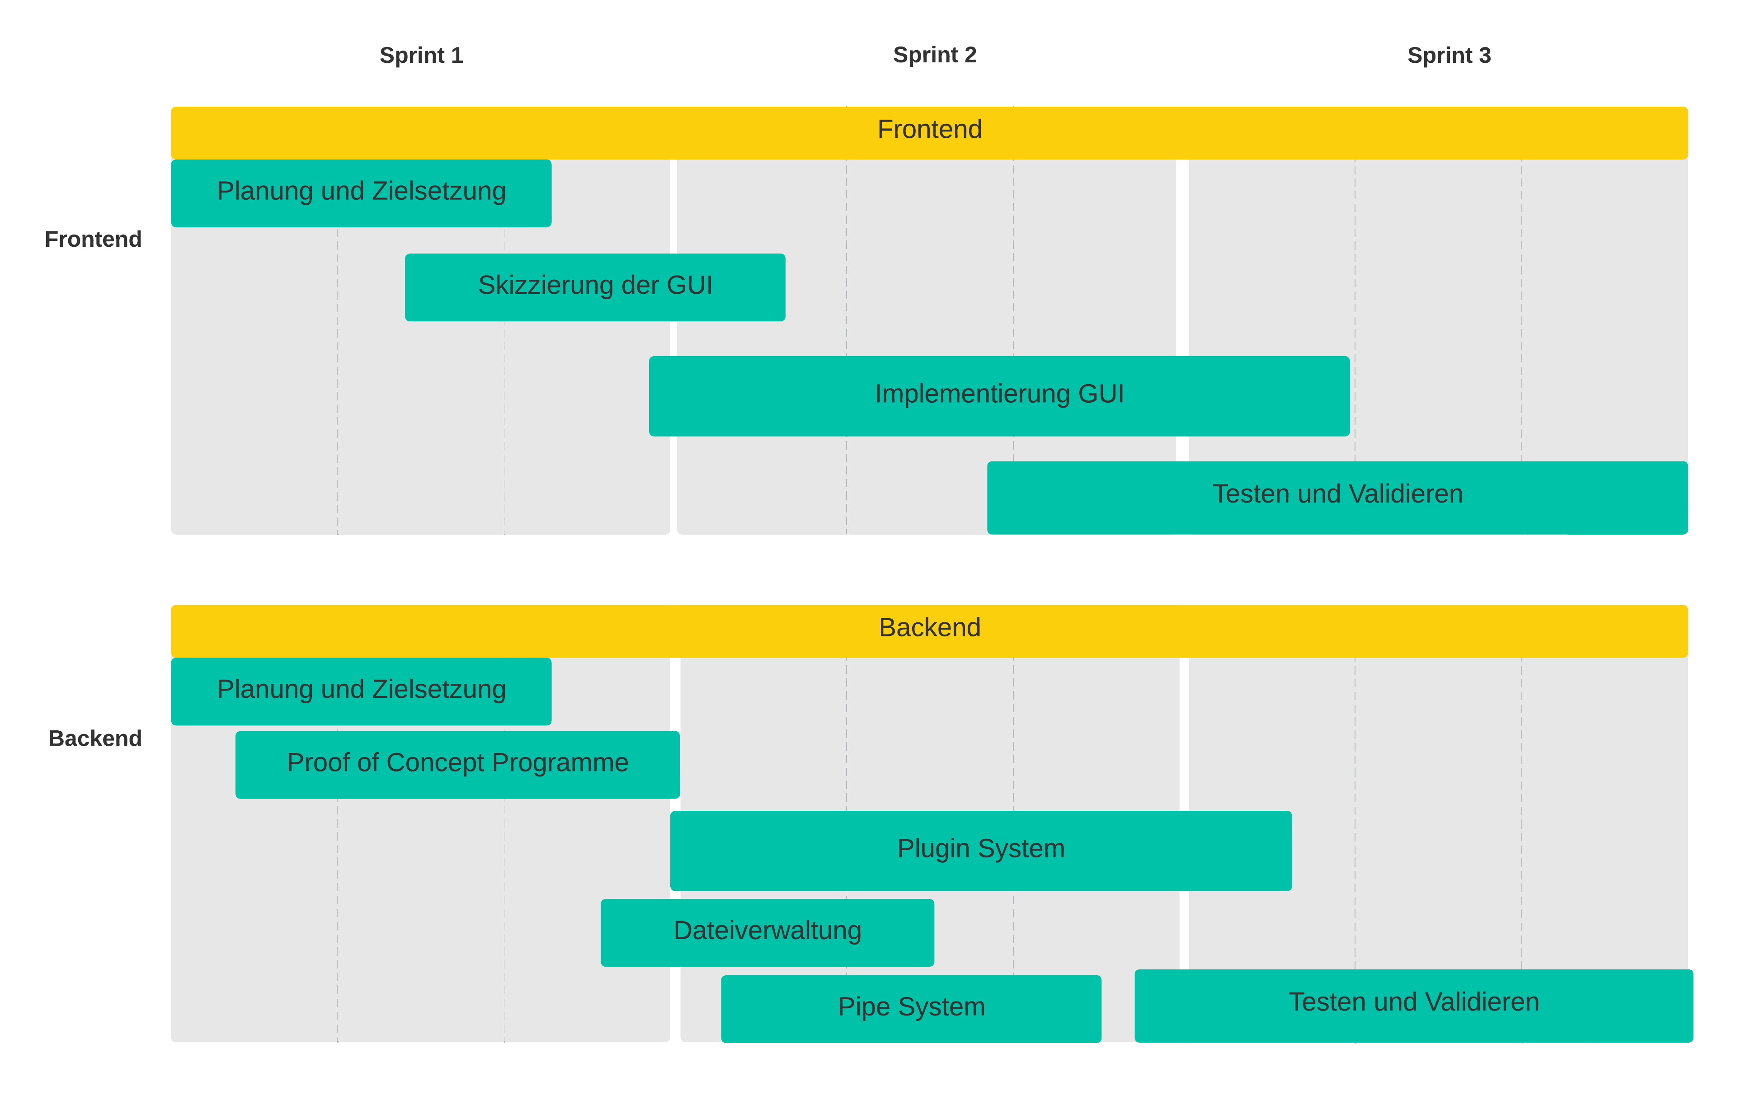
Heute
Softwaretools zur Untersuchung von Algorithmen zur Kompression von Sensordaten

Slide 14
Vorgehensmodell – Agil
ständig, verfügbare, lauffähige Version
Hauptziel ist die Softwareentwicklung
Stark Anwendungsorientiert
Grobentwurf statt Feinentwurf
Implementierung statt feste Ausarbeitung
kein Individueller Besitz

Slide 15
Aufwandsabschätzung
 | Best Case | Most Likely Case | Worst Case | Expected Case
GUI | 19 | 26 | 32 | 25,6666666
Funktionalität GUI | 65 | 82 | 105 | 84
GUI final | 6 | 9 | 12 | 9
Dateiverwaltung | 17 | 22 | 28 | 22,3333333
Pipe System | 36 | 42 | 54 | 44
Plugin System | 103 | 120 | 150 | 124,333333
Backend final | 8 | 13 | 17 | 12,6666666
Summe | 254 | 314 | 398 | 322

Slide 16
Reflexion
Notwendiges Wissen erworben
Auseinandersetzung mit Programmiersprachen
→ kleine

Slide 17
Anforderungen
TODO
Diagramm Priorisierung

Slide 18
Nichtfunktionale Eigenschaften
Performanz
Robustheit
Optimal für Raspbian
Korrektheit
Erweiterbarkeit
Anpassbarkeit
Veränderbarkeit

Slide 19
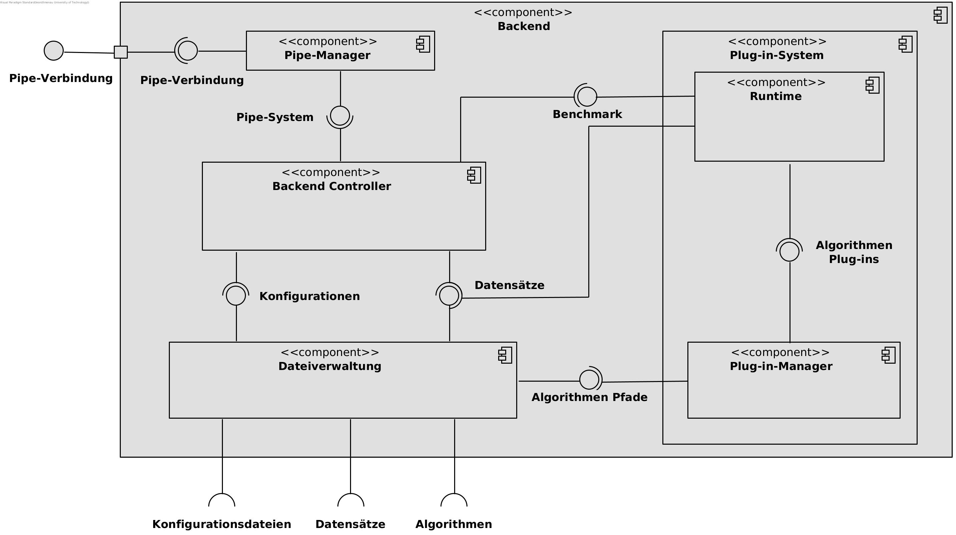
Backendaufbau
Softwaretools zur Untersuchung von Algorithmen zur Kompression von Sensordaten

Slide 20
Dateispeicherung

Slide 21
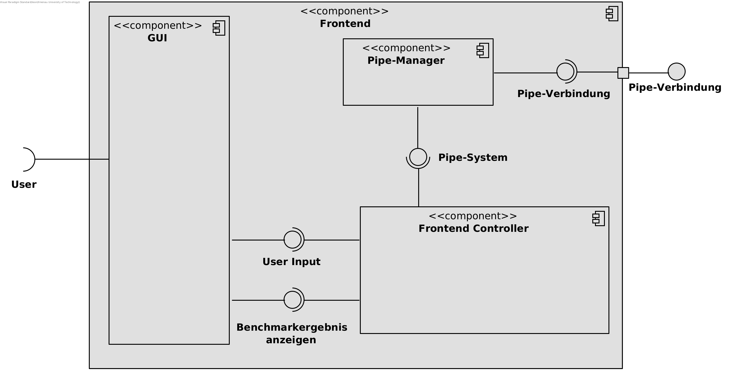
Frontendaufbau

Slide 22
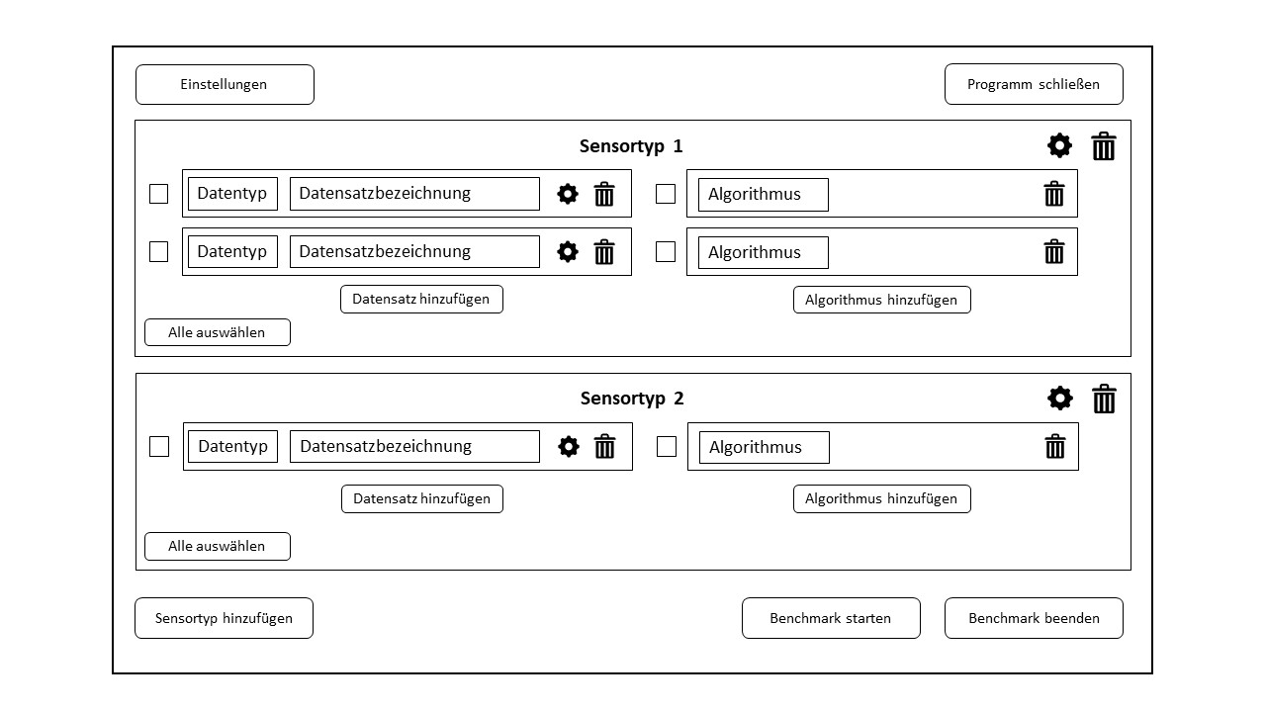
Software-Demonstration - Benutzeroberfläche
Softwaretools zur Untersuchung von Algorithmen zur Kompression von Sensordaten

Slide 23
Software Demonstration
Softwaretools zur Untersuchung von Algorithmen zur Kompression von Sensordaten

Slide 24

Danke für die Aufmerksamkeit

